Slide 1
Настольно-печатная игра по финансовой грамотности. «Дороже-дешевле»
Презентация
Подготовила воспитатель:
Черепанова Светлана Николаевна

Slide 2
Настольно-печатная игра «Дороже - дешевле». (5-7 лет)
Цель: учить детей использовать жизненный опыт в анализе стоимости товаров и применять при этом арифметические действия, раскладывая в последовательности от дорогого к дешёвому и наоборот.
Задачи:
Формирование знаний детей о видах товаров, их классификации.
Дать представление детям о том, что товары имеют разную стоимость.
Учить выделять характеристики товаров и выбирать то, что ему нужно.
Закреплять умение классифицировать товары по стоимости (самые дешевые, самые дорогие).
Закрепить умение находить товары дешевле (дороже).
Материал: карточки (картинки) для проведения игры.
Ход игры:
1–й вариант. Дети должны расположить карточки по мере возрастания цены на товар и наоборот.
2–й вариант. Дети раскладывают по две карточки и с помощью знаков определяют, какой из товаров «дороже», а какой «дешевле».
3–й вариант. Детям на выбор предлагается выбрать одну из карточек и сказать, почему именно этот товар нужно купить в первую очередь.

Slide 3



Slide 4


Slide 5
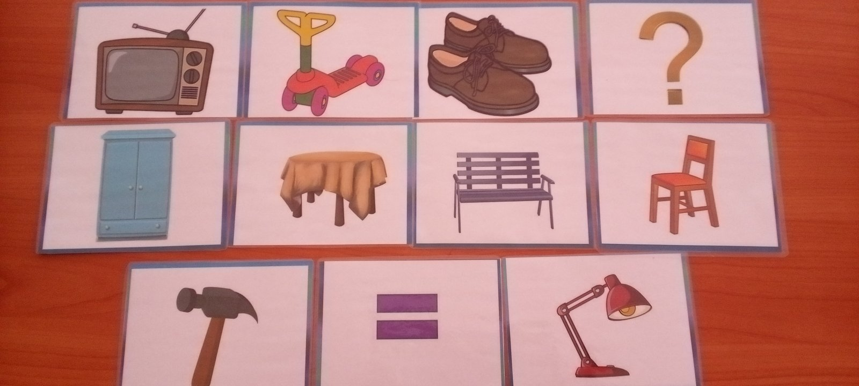
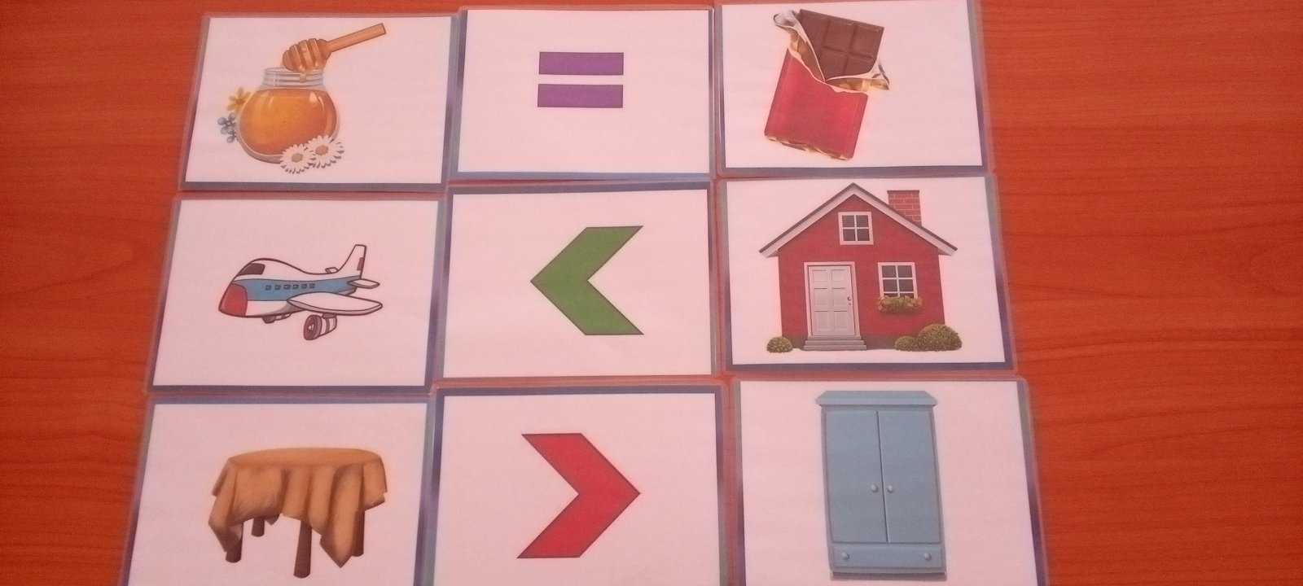
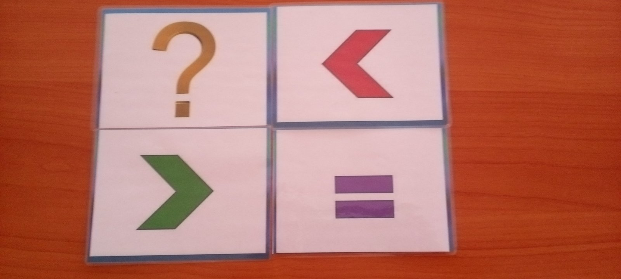

Slide 6
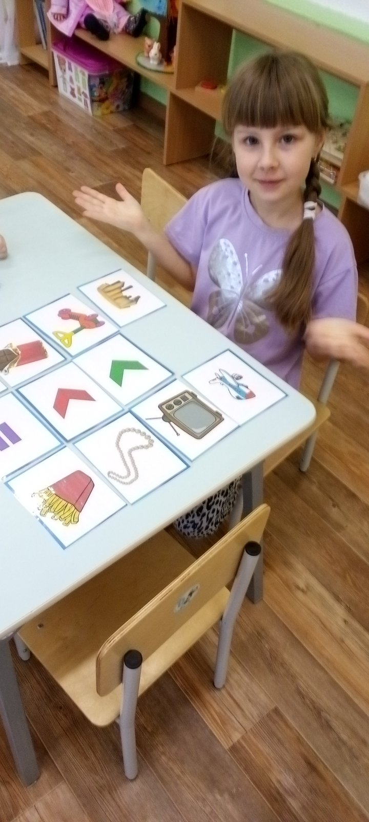
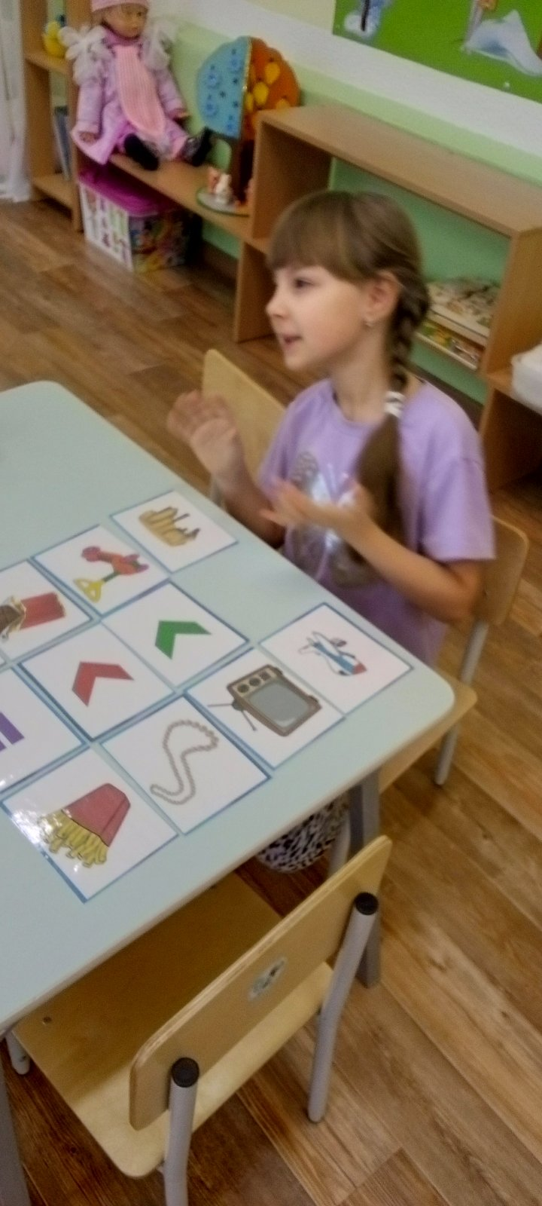

Slide 7
Спасибо за внимание

